Slide 1
VZHODNO PREDALPSKO oziroma POSAVSKO HRIBOVJE

Slide 2
obseg
-Je največja slovenska pokrajina
-Na jugu sega do Mirenska kotline in Dolenjskega podolja, na zahodu do Ljubljanske kotline, na severu do Tuhinjske doline in Celjske kotline, na vzhodu pa je meja težje določljiva saj se hribovje zniža v obpanonsko gričevje
-površina obsega 1909 km² kar predstavlja skoraj desetino Slovenije, zajema pa tudi več kot 800 naselij (največje Trbovlje z okoli 15000 prebivalci)
Meje posavskega hribovja
Vzhodno predalpsko hribovje

Slide 3
Kamnine in nastanek
Kamninska sestava posavskih gub je zelo pestra:
-najstarejše kamnine segajo v obdobje karbona in perma. (skrilavi glinovci, kremenovi peščenjaki ter konglomerati) prekrivajo pa približno tretjino ozemlja
-mezozojske pretežno karbonatne kamnine pokrivajo skoraj polovico pokrajine (precej večji delež dolomita od apnenca)
-usedline (oligocenske in miocenske) zavzemajo okoli petino površja
-najdemo pa tudi karbonatni prod, ki se je v kvartarju odložil v akumulacijskih terasah
na območju Moravško-trboveljskega podolja pa so se iz panonskega morja odložile tudi premogonosne plasti
Vzhodno predalpsko hribovje

Slide 4
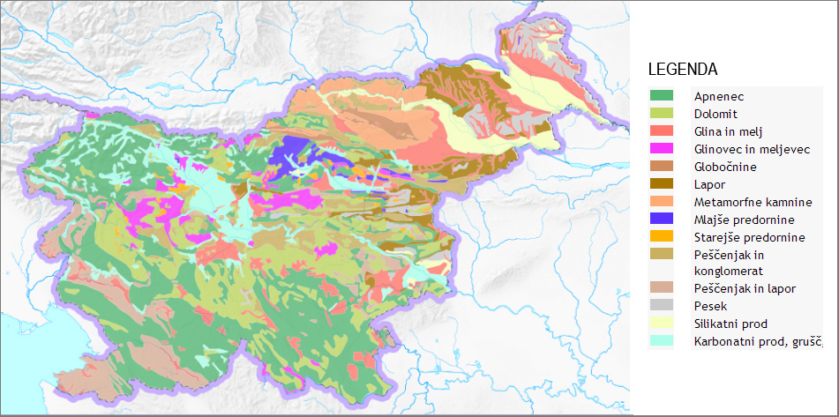
Kamninska sestava Slovenije
Kamninsko zgradbo posavskega hribovja pa v grobem
delimo na 3 dele:
- pas paleozojskih skrilavcev (glinovec)
- pas terciarnih, mehkejših nanosov v nekdanjem zalivu Panonskega morja (tudi premog)
-pas mezozojskih karbonatnih kamnin (apnenec, dolomit)
Vzhodno predalpsko hribovje

Slide 5
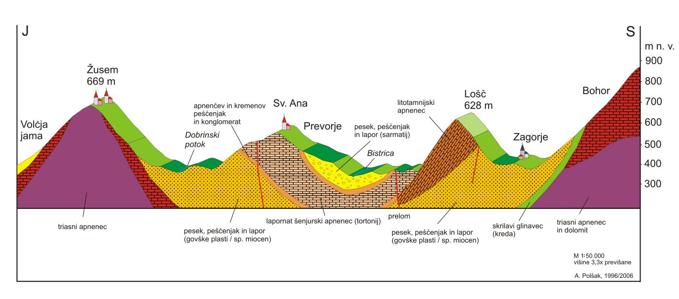
površje
-Površje je močno razčlenjeno. Zelo malo je ravnega sveta, prevladujejo pa nakloni med 12 in 30°
-Večina površja leži v višinskem pasu med 300 in 600m.n.m. , z izjemami preko 1000m.n.m.
-geološka zgradba: trije vbočeni deli (sinklinale) se od juga proti severu izmenjujejo z tremi izbočenimi deli (antiklinalami). Ta zgradba pa je ponekod zabrisana in zapletena zaradi številnih prelomov in narivov.
Vzhodno predalpsko hribovje
Izmenjavanje sinklinal in antiklinal

Slide 6
Zaradi obilice neprepustnih kamnin je Posavski hribovje prepredeno z gosto vodno mrežo
Najpomembnejše reke so Sava, Savinja in Mirna, ter pa večji potoki Nevljica, Radomlja, Medija, Gračnica in Sopota
Sava vstopa v Posavsko hribovje v bližini Dola pri Ljubljani in je najbolj vodnata od vseh rek (povprečni pretok v Radečah: 220m³/s)
Savinja od Celja do sotočja s Savo teče prečno na potek Posavskih gub, kar pomeni, da reka na tem delu prebija dva mogočna apneniška hrbta. Pretok Savinje v Laškem je 41m³/s)
Mirna je desni pritok reke Save in predstavlja prometno povezavo okolice z Sevnico (povprečni pretok je 4,5 m³/s)
Vzhodno predalpsko hribovje

Slide 7
Podnebje
- Pokrajina ima zmerno celinsko podnebje
Povprečna letna temperatura je okoli 10 °C. Julija je povprečna temperatura 19, januarja pa -1°C.
Količina padavin se giblje med 1200 in 1300 mm, najbolj namočen je junij s okoli 150mm dežja, najmanj pa januar in februar z 60mm
Sneg pokriva pokrajino v povprečju 50 dni na leto, v višjih osojnih krajih pa tudi 100dni na leto.
Vzhodno predalpsko hribovje

Slide 8
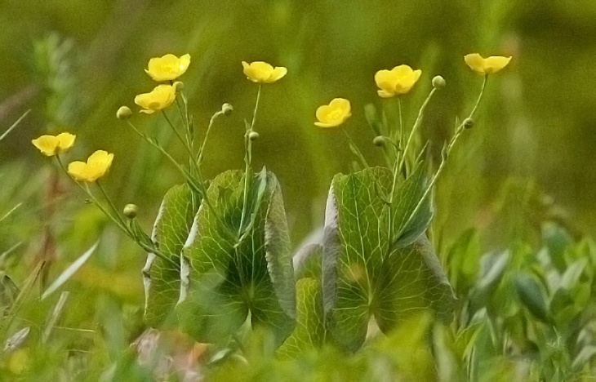
Prst in rastje
Tipi prsti so odvisni od kamninske podlage:
Na silikatnih glinovcih, peščenjakih in konglomeratih prevladujejo kisle rjave prsti in rankerji
Apnenčasta in dolomitna pobočja prekrivajo različni tipi plitvih rendzin, kjer pa je površje bolj uravnano pa se pojavlja pokarbonatna prst
Na terciarnih usedlinah najdemo evtrične rjave prsti
Na terasah Save in Savinje pa je karbonatna obrečna prst
Rastje: - predstavlja ga predvsem gozd (2/3 površja) predvsem listnat, od tega je pa skoraj polovica bukovega gozda. Na bolj siromašnih prsteh na nekarbonatni podlagi pa uspevata predvsem rdeči bor in borovničevje.
Zasavska opojna zlatica
Vzhodno predalpsko hribovje

Slide 9
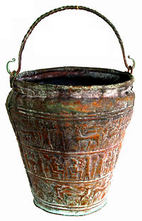
Prebivalstvo in naselja
NEKOČ
-Arheološke najdbe kažejo, da je bila pokrajina poseljena že v prazgodovini. V manjši jami blizu naselja njivice so našli so našli kosti jamskega medveda ter koščeno in kamnito orodje iz starejše kamene dobe.
-okolica Vač je eno izmed najbogatejših prazgodovinskih najdišč v Sloveniji z ostanki predvsem iz starejše železne dobe (vaška situla)
Vaška situla
Vzhodno predalpsko hribovje

Slide 10
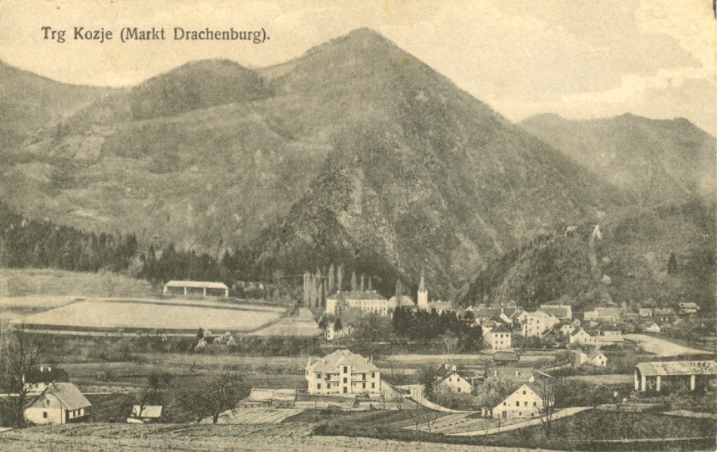
Pokrajina je bila gosteje naseljena šele v zadnjih stoletjih pred našim štetjem s prihodom Ilirov in nato še Keltov.
Najdemo ostanke tudi iz kasnejših časov:
-z obdobja preseljevanja ljudstev v 5. in 6. stol
-konec 6. stoletja na to ozemlje pridejo zahodni Slovani
-15. in 16 stol vpadi Turkov
Vzhodno predalpsko hribovje

Slide 11
DANES
-Večja naselja so v podoljih in dolinah, medtem ko so manjša naselja, zaselki in samotne kmetije raztreseni po položnejših pobočjih
-Pred industrijsko dobo sta bila le 2 večja Kraja- Litija in Laško. Za poselitev danes pa je najpomembnejše Moravško-Trboveljsko podolje, kjer so se odložile premogonosne plasti. Zato so na območju črnega revirja nastala pomembna rudarska mesta (Trbovlje, Zagorje, Hrastnik). Premogovništvo se je začelo v 18. stoletju v Zagorju, vendar so večino premogovnikov odprli šele v 19. stol. V drugi polovici 19 stol. pa se je z zgraditvijo južne železnice po dolini Save začelo hitreje razvijati. Višek je doseglo v obdobju po 2. svetovni vojni.
Vzhodno predalpsko hribovje

Slide 12
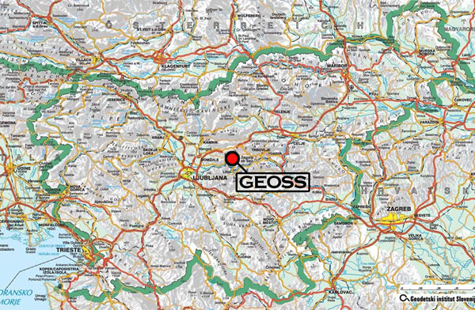
Za celotno hribovje ni nobenega središčnega kraja. Največje so Trbovlje, ki pa ne opravljajo te funkcije.
Glavna zaposlitvena središča so večinoma izven hribovja. Zahodni del gravitira proti Ljubljani, vzhodni del pa je slabše razvit
Dobro je razvit tudi izletniški turizem zaradi številnih planinskih postojank in vrhov ter GEOSS-a
Zaradi reliefne razčlenjenosti so prometne poti v Posavskem hribovju razmeroma redke in slabše kakovosti Pomembno pa je železniško križišče Zidani most, ki leži na sotočju Savinje in Save.
Vzhodno predalpsko hribovje

Slide 13
Termoelektrarna Trbovlje in Trboveljski dimnik
Je 360 metrov visok dimnik Termoelektrarne Trbovlje in je s tem najvišja zgradba v Sloveniji in najvišji dimnik v Evropi
Zgrajen je bil z namenom, da bi izpuste žveplovega dioksida iz že zelo degradiranega območja Trbovelj bolj enakomerno razpršili po Sloveniji.
Dokončali so ga leta 1976 in je nadomestil prejšnji 80 metrov visok stolp, zaradi njegove višine pa so se začeli izpusti v večjih višinah razprševati daleč naokoli
Stolp ima ob vznožju polmer 27,5 m, na vrhu pa 7,7m
Ob močnem vetru na vrhu niha za cel meter, zgrajen pa je tako da prenese tudi potres 10 stopnje po Mercalliju (Mercallijeva lestvica ima 12 stopenj)
Vzhodno predalpsko hribovje

Slide 14
Termalna zdravilišča
Pomembna so tudi zdravilišča. Zdravilišče Laško- ustanovljeno leta 1854, leta 1953 pa je bil ustanovljen Zavod za medicinsko rehabilitacijo Laško. Naravni dejavnik je akratotermalna voda, s temperaturo 32- 35 stopinj.
Zdravilišče Rogaška- nahaja se skoraj ob meji s Hrvaško. Zgodovina termalne vode sega v 13 stol. Danes poznamo zdravilno mineralno vodo Donat Mg
Šmarješke in Dolenjske toplice se nahajajo južno, Terme Zreče in Terme Dobrna pa severno od hribovja.
Vzhodno predalpsko hribovje

Slide 15
Viri: -učbenik Slovenija 2,geografija za 4 letnik gimnazij -Slovenija- pokrajine in ljudje (založba mladinska knjiga) -Aplikativna fizična geografija Slovenije -https://www.google.si/ – slikovno gradivo -http://en.wikipedia.org/wiki/Main_Page
Vzhodno predalpsko hribovje

Slide 16
Rešitve delovnega lista:
1: Na zemljevidu.
2.1: Posavsko hribovje je največja slovenska pokrajina, saj obsega 1/10 Slovenije.
2.2: Večina površja leži v višinskem pasu med 300 in 600, z izjemami preko 1000m.
2.3: Pravilna trditev-Sava vstopa v Posavsko hribovje v bližini Dola pri Ljubljani in je najbolj vodnata od vseh rek v hribovju.
2.4: Pokrajina ima zmerno celinsko podnebje, s povprečno letno temperaturo okoli 10 °C.
2.5: Trboveljski dimnik je najvišja zgradba v Sloveniji z višino 330m
Vzhodno predalpsko hribovje

Slide 17
3.1: Največ je mezozojskih, pretežno karbonatnih kamnin (veliko večji delež dolomita kot apnenca)
3.2:Kum- 1220m
3.3: povprečna letna količina padavin je 1200-1300mm. Najbolj namočen mesec je junij, najmanj pa januar in februar.
3.4: GEOSS je geometrijsko središče Slovenije. Nahaja se na območju Spodnje Slivne pri Vačah.
3.5: Da bi izpusti žveplovega dioksida iz že degradiranega območja Trbovelj bolj enakomerno razpršili po večjem območju
Vzhodno predalpsko hribovje

Slide 18
4: -Zidani Most je železniško križišče na sotočju Save in Savinje.
-Zasavska opojna zlatica je rumena cvetlica in je endemit na tem območju
-Vaška situla je ostanek iz starejše železne dobe
-Mirna je desni pritok reke Save
5.1: Zdravilišče Laško je bilo ustanovljeno leta 1854, naravni dejavnik je akratotermalna voda z temperaturo 32-35°c.
5.2:Mesta Trbovlje, Zagorje in Hrastnik slovijo zlasti po premogovništvu, ki se je začelo v 18 stoletju, po 2 svetovni vojni pa je doseglo svoj višek.
Vzhodno predalpsko hribovje

Slide 19
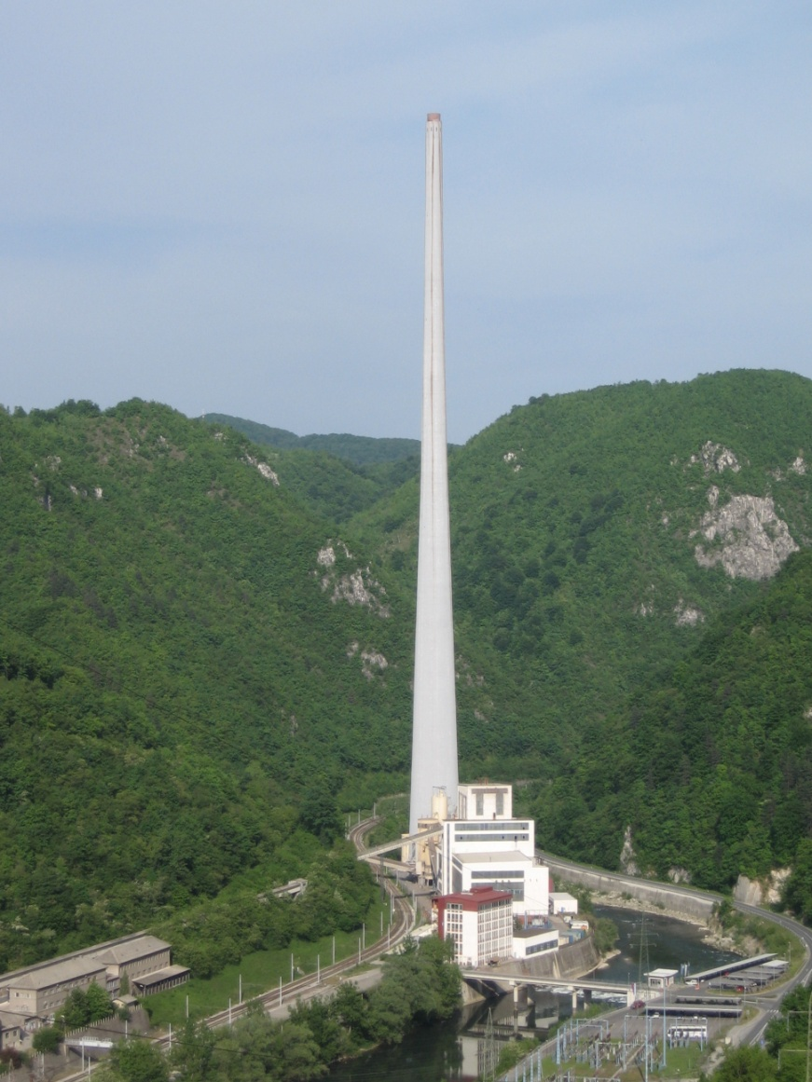
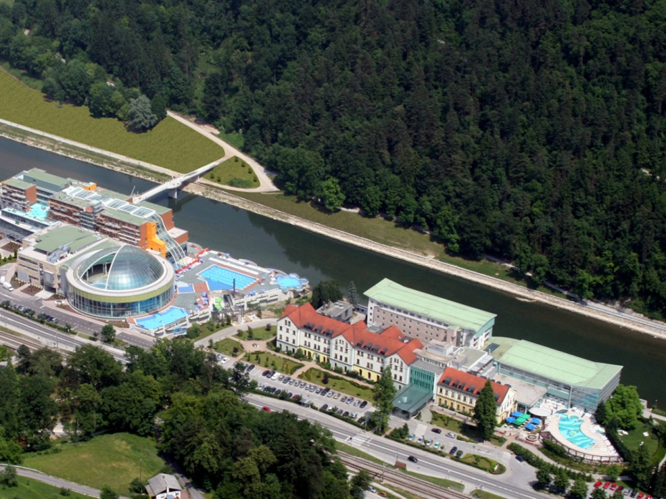
HVALA ZA POZORNOST!

